Slide 1
A digitálisan született tartalmak megőrzése
„Born digital” és a könyvtárak
Könyvtári Intézet
2018.10.10.

Slide 2
Mi is az a „born digital”?
„Dokumentumok, amelyek digitális formából származnak”
Szigorúbb értelmezés: „csak digitális formában létezők”
Megengedőbb: "exclusive digital" and "digital for print"

Slide 3
Mi is az a „born digital”?
Dokumentumtípusok, amelyek a számítógép előtt is léteztek, de egyre inkább digitális formába kerülnek, pl.
e-könyvek,
e-folyóiratok,
fotók
hangzó anyagok.
Dokumentumtípusok, amelyek csak digitális környezetben születnek, pl.
Websites, forums, communities, wikis. Anything that was or has been created in a digital environment.
Forrás: https://en.wikipedia.org/wiki/Born-digital (+ spanyol)

Slide 4
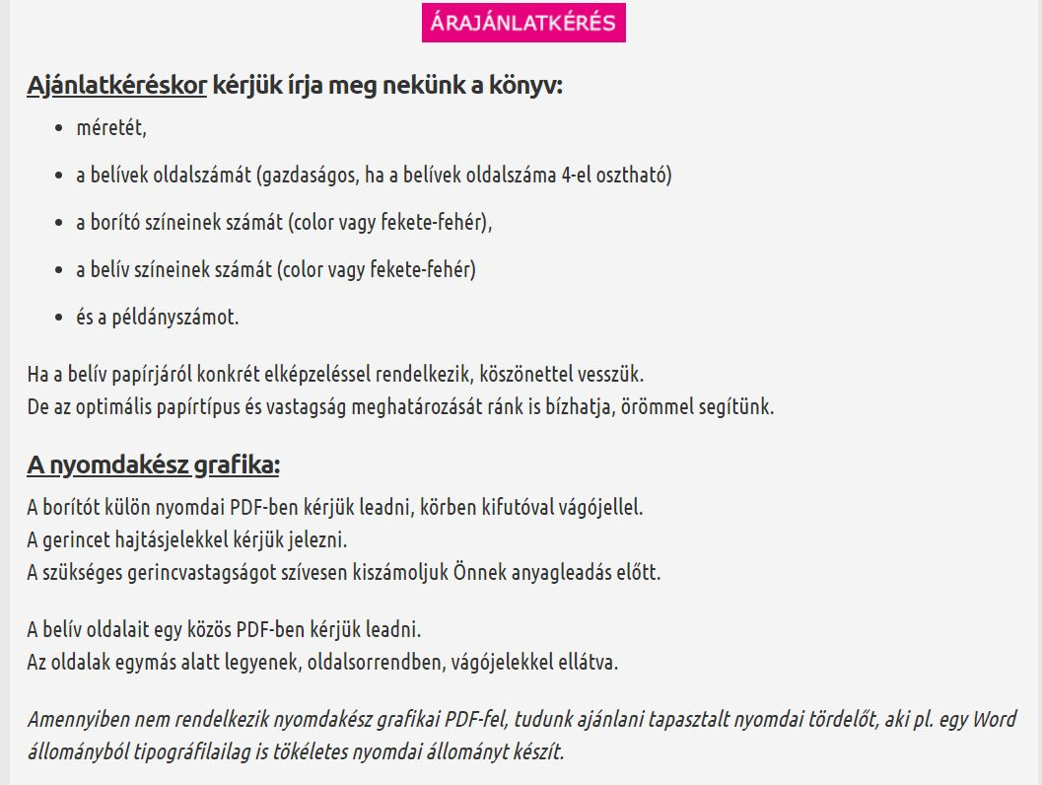
Mi is az a „born digital”?
DTP asztali kiadványszerkesztés – digitális szövegfeldolgozás
Bóta László: Digitális szövegfeldolgozás (2011)
Ólomszedés -> kiadványszerkesztés
Nyomtatott kiadvány: rögzített oldalméret, szerkezet, betűtípus, betűméret stb.

Slide 5
Variációk az e-kiadványokra
E-könyvek, e-folyóiratok kereskedelmi forgalomban, e-kiadók
https://e-konyv.lap.hu/
Pl. https://www.multimediaplaza.com/ekonyvek
https://akademiai.hu/10/on_line/
MERSZ online okoskönyvtár
E-kiadványok nem kereskedelmi forgalomban – repozitóriumok, pl.
http://real.mtak.hu/ ; tudományos publikációk, phd dolgozatok, kutatási zárójelentések

Slide 6
Variációk az e-kiadványokra
„Hibrid”, kettős kiadványok, nyomtatott és online változatban pl.
Könyvtári Figyelő online
„Magyar irodalom a világhálón” online
Nyomtatott kiadványok online változatai, pl.
PPKE kiadványok
Debreceni Egyetem Nyelvtudományi Tanszék
Családok a Családért Egyesület kiadványai
MTA Közgazdaság-tudományi Intézet kiadványai

Slide 7
Variációk az e-kiadványokra
Nyomtatott kiadványok online változatai e-könyvtárban, pl.
Németh Árpád : Álmaim = Snoviđenja (MEK)
Séd : Veszprémi kritikai lap (EPA-ban hamarosan)
Online to print, pl.
„Nyomtass Te is!” - http://nyomtassteis.hu/
Szerzői magánkiadások, magán e-könyvtárak, pl.
http://kunlibrary.com/

Slide 8
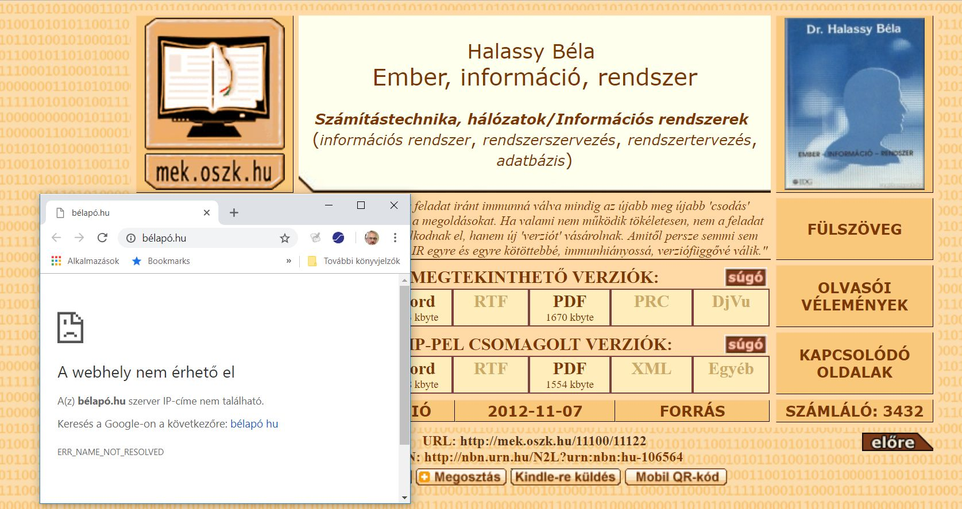

Slide 9
A digitális megőrzés útjai
2000-től Digitális megőrzés program
http://www.digitalpreservation.gov/
2009-től Elektronikus levéltári projekt; elektronikus és digitalizált levéltári anyagok
http://mnl.gov.hu/mnl/szkk/elektronikus_leveltar_projekt
https://www.eleveltar.hu/
2007-től OSZK Digitális könyvtár e-könyvek kötelespéldány fogadására
http://oszkdk.oszk.hu/

Slide 10
A digitális megőrzés útjai
Kötelespéldány:
A Kormány 60/1998. (III. 27.) Korm. rendelete a sajtótermékek kötelespéldányainak szolgáltatásáról és hasznosításáról
A kötelespéldány rendelettervezete; 2013.
2007-től OSZK Digitális Könyvtára
Kötelespéldányként beszolgáltatott e-könyvek
http://oszkdk.oszk.hu/
2017-ben a beszolgáltatások száma: 4 141
Feldolgozás alatt: 11 256 (2018.01.11.)
Összes beszolgáltatás 2017. dec. 31-én: 31 079
Kész feldolgozási szintű dokumentum: 10 383 (2018.02.02.)

Slide 11
Teljesítményértékelő beszámoló 2017 http://www.oszk.hu/beszamolok

Slide 12
A digitális megőrzés útjai
1994-1999- Magyar Elektronikus Könyvtár
Digitális ill. digitalizált könyvek, hangoskönyvek
http://mek.oszk.hu
2004- Elektronikus Periodika Archívum és Adatbázis
Digitális ill. digitalizált időszaki kiadványok
http://epa.oszk.hu
2007- Digitális Képarchívum
Digitális ill. digitalizált képi dokumentumok
http://dka.oszk.hu
Mindegyik nyilvános, public!

Slide 14
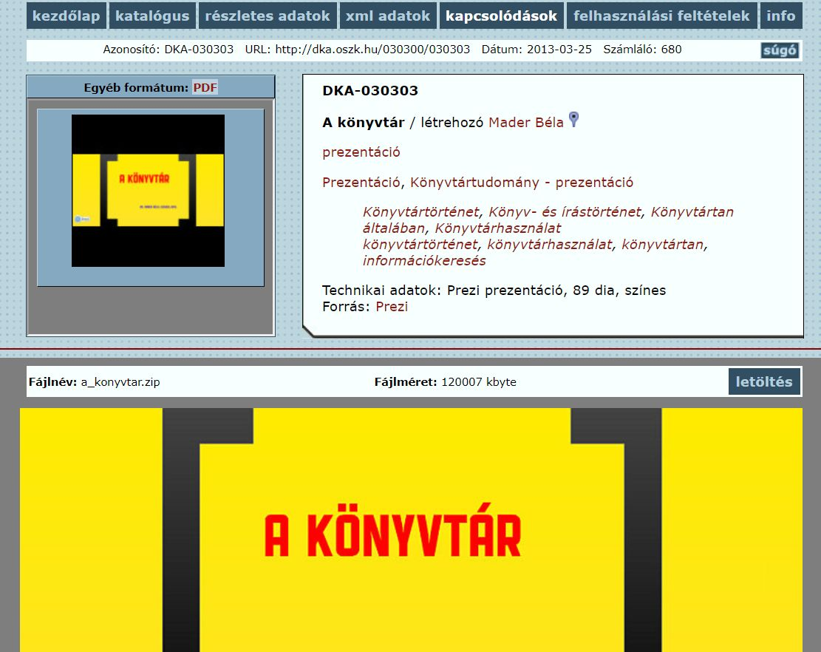

Slide 16
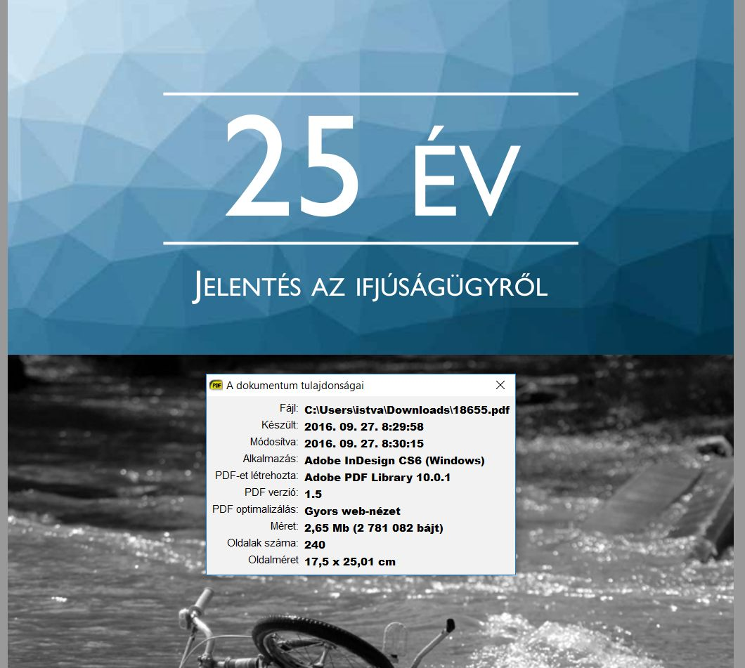

Slide 17
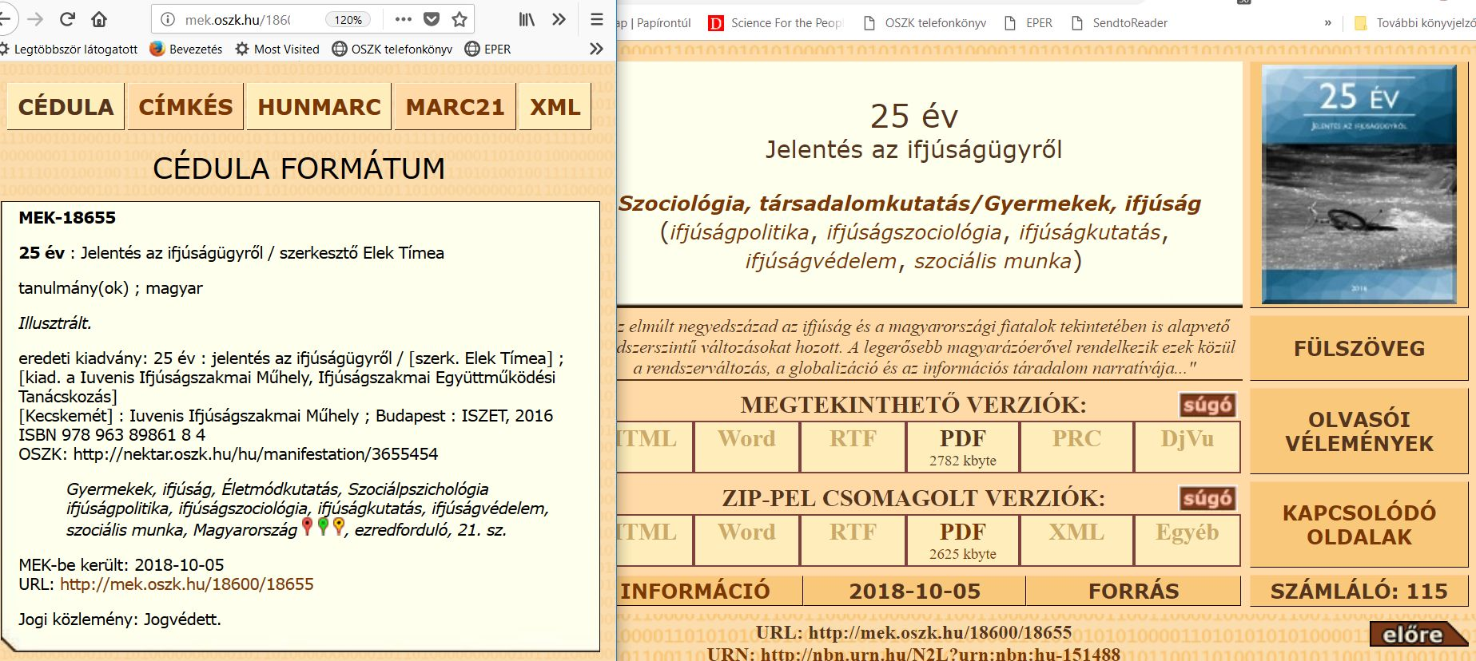

Slide 18
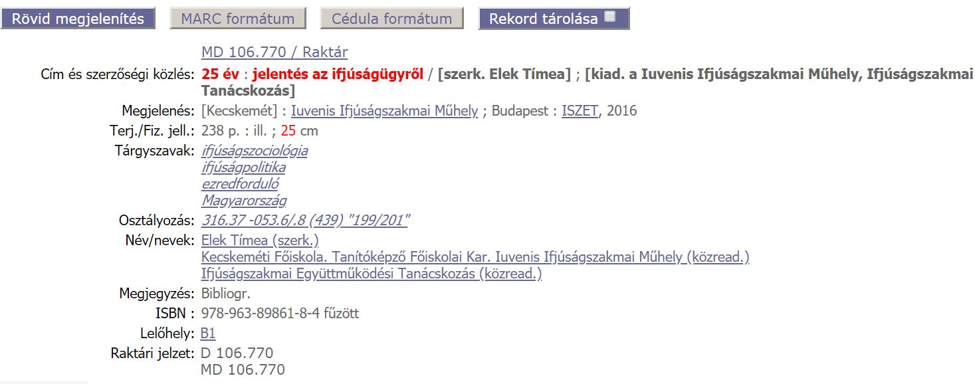

Slide 19
Digitális dokumentumok nyilvántartása
Kötelespéldányként érkező e-könyvek önálló Amicus rekordokban, pl.
Akik a sötétben is látnak [﻿elektronikus dok.﻿] / Reményik László
http://nektar.oszk.hu/hu/manifestation/925543
Önálló e-folyóiratok részben, egy ideig, pl.
(T)error & elhárítás [﻿elektronikus dok.﻿]
http://nektar.oszk.hu/hu/manifestation/3624090

Slide 20
Digitális dokumentumok nyilvántartása
Nyomtatott könyvek digitális nyomdai változata
Amicusban semmilyen módon, pl.
Versenyjog / szerk. Boytha Györgyné, Tóth Tihamér
http://nektar.oszk.hu/hu/manifestation/3237785
http://mek.oszk.hu/18600/18616/cedula.html
Digitális szerzői magánkiadások
Amicusban semmilyen módon, pl.
Ausztrália, ahogy én látom / Cser Ferenc Queanbeyan : Szerző, 2018
http://mek.oszk.hu/18600/18660/cedula.html

Slide 21
Digitális dokumentumok nyilvántartása
Önálló ISSN-nel rendelkező e-periodikák, amelyeknek nyomtatott változata is van
Amicusban semmilyen módon, pl.
Tudományos és Műszaki Tájékoztatás
Csak print leírás: http://nektar.oszk.hu/hu/manifestation/1003105
Online leírás: http://qulto.bibl.u-szeged.hu/record/-/record/bibEJO00000761
Könyvtári Figyelő
Csak print leírás: http://nektar.oszk.hu/hu/manifestation/1004161
Online leírás: http://qulto.bibl.u-szeged.hu/record/-/record/bibEJO00004622

Slide 22
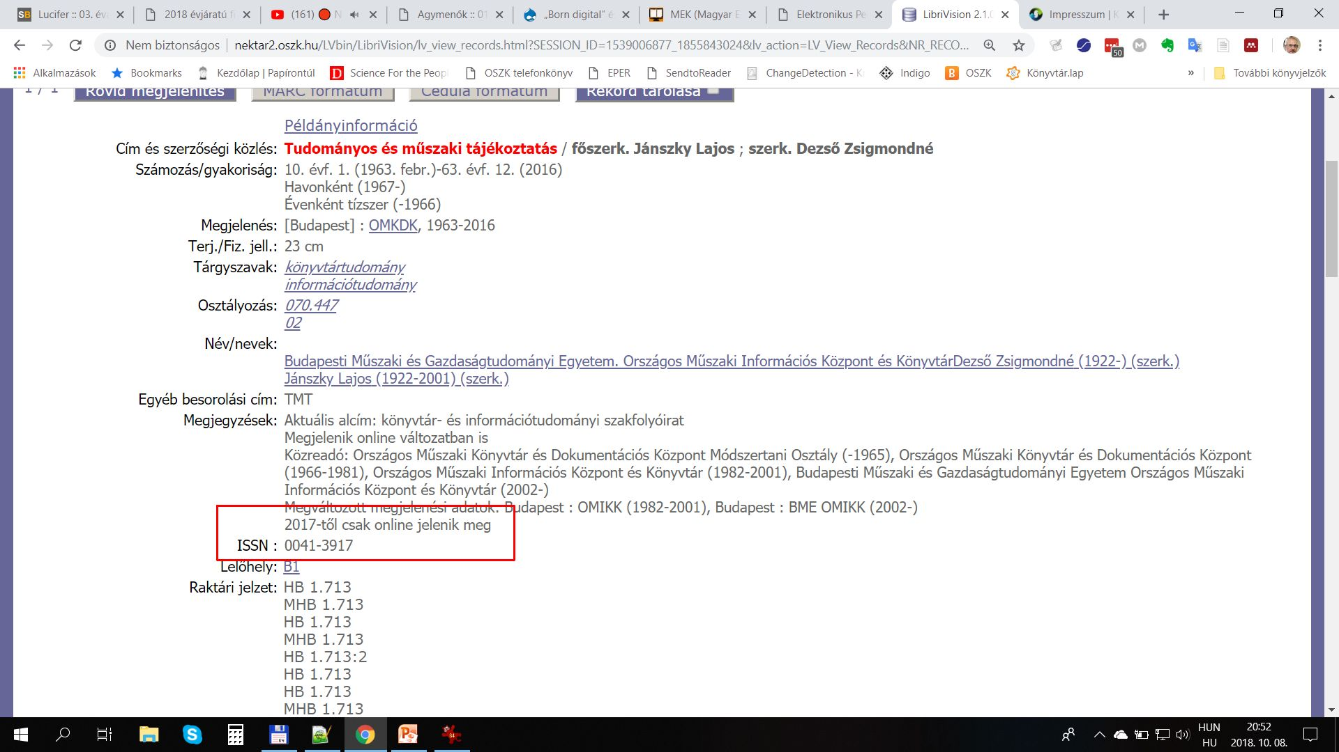

Slide 23
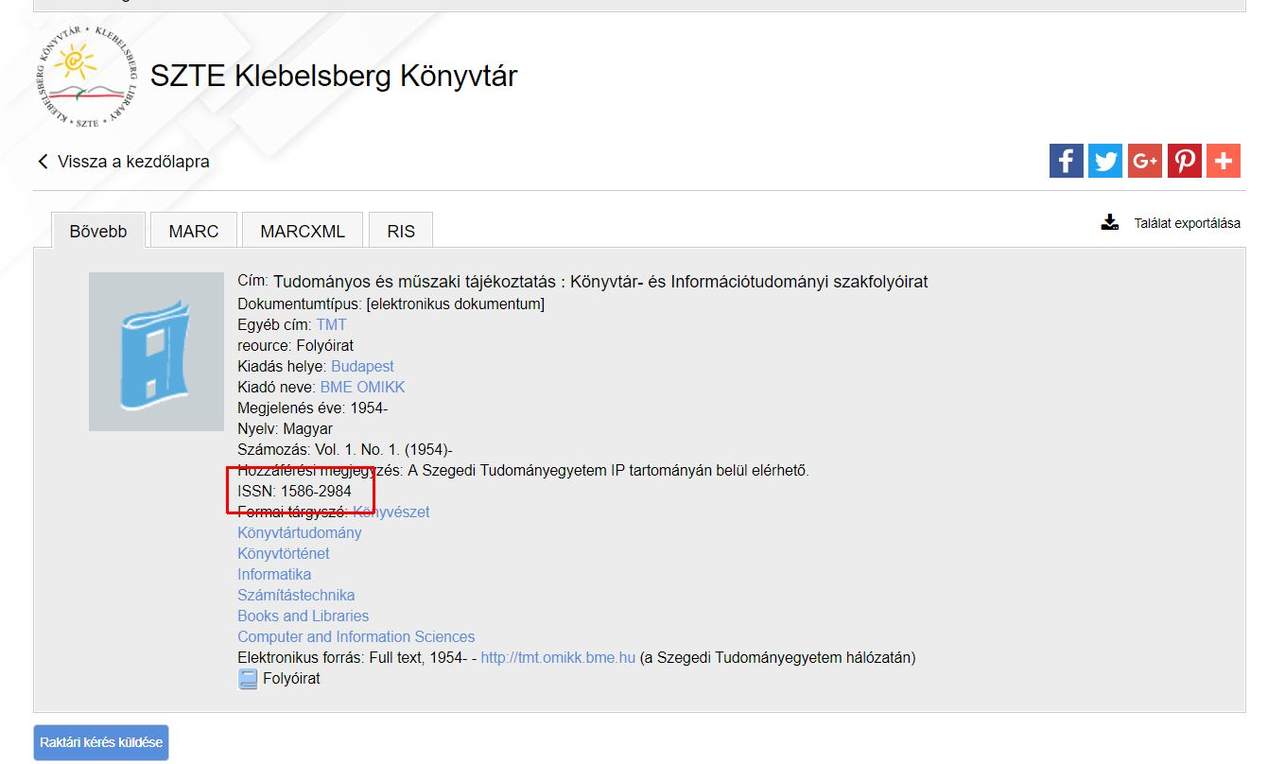

Slide 24
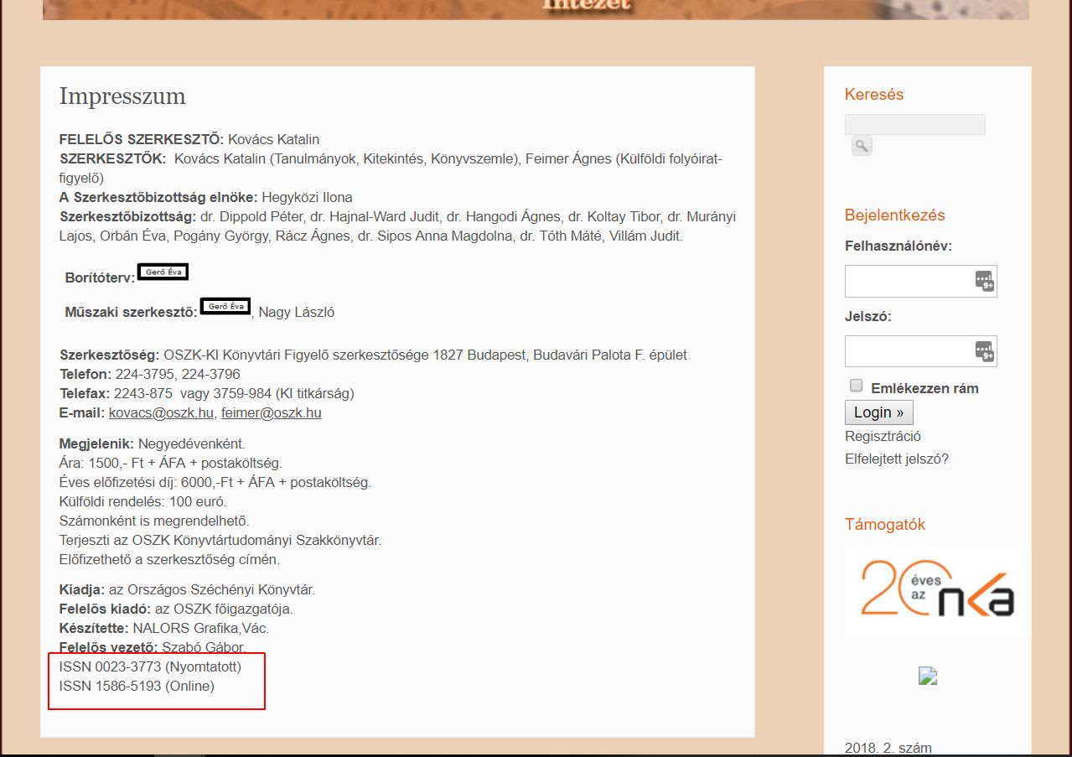

Slide 25
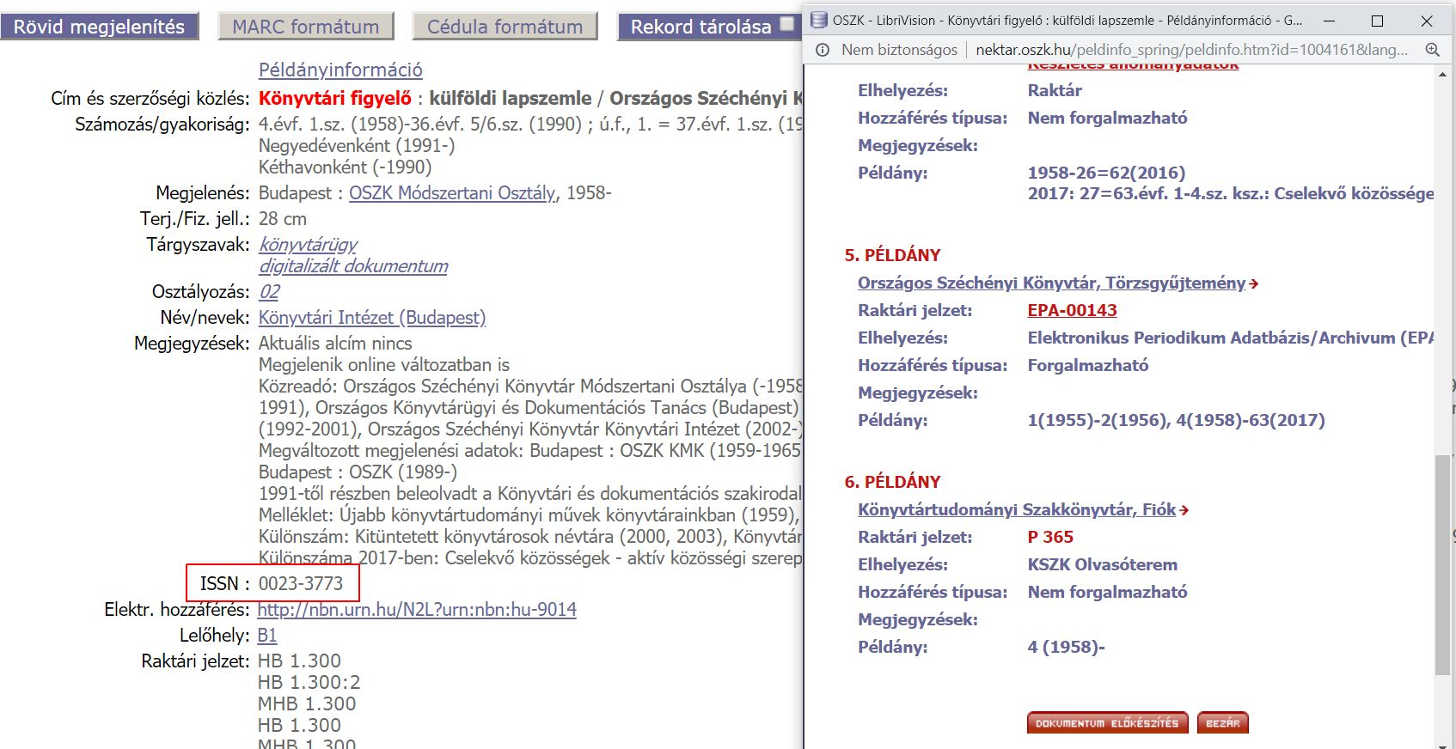

Slide 26
Lehetőségek
E-könyvtári infrastruktúra, repozitórium számos könyvtárban
Szerzői, kiadói motiváció a nagyobb láttatásra
A Könyvtár ismertsége, stabilitása!
Kapcsolat a szerzőkkel, kiadókkal, helyi, szakterületi
Jártasság a digitális dokumentumok kezelésében a digitalizálás kapcsán

Slide 27
Lehetőségek
Jártasság, ismeretek a dokumentumok metaadatolásában
Fontos a külön láttatás
Külön rekord – FRBR – önálló manifesztáció
Esély a közös keresésben
Cél: A „magyar elektronikus könyvtárak” munkamegosztása és hálózata
MOKKA -> e-MOKKA

Slide 28
Moldován István OSZK E-könyvtári Szolgáltatások Osztálya
moldovan@oszk.hu

